Slide 1
DESENVOLVIMENTO APLICAÇÃO WEB – FRONT END
Client Connection

Slide 2
EIXO 2: GRUPO 3|TURMA 1
Carlos Roberto Teixeira
Emerson Alves dos Santos
Gabriel Bispo
Paula Milanes
Nilce Alves
Vinícius Almeida

Slide 3
MODELO DE ENTIDADE E RELACIONAMENTO (MER)
O modelo conceitual define quais dados podem aparecer no banco de dados, mas não como esses dados estão armazenados no nível do SGBD.
O Modelo E-R possui grande capacidade semântica, facilitando a compreensão pelo usuário leigo e a validação dos dados da aplicação a ser modelada.
Seguindo a notação Peter Chen

Slide 4
ENTIDADES

Slide 5
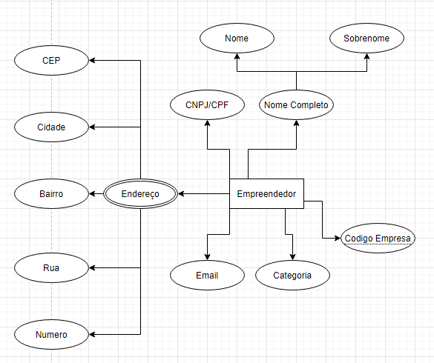
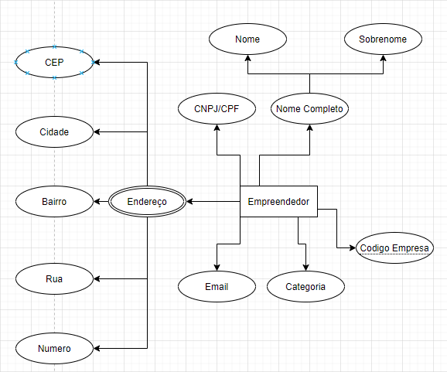

Slide 6
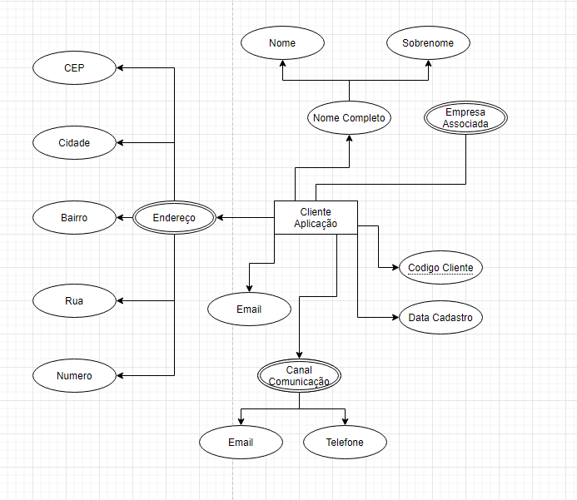

Slide 7
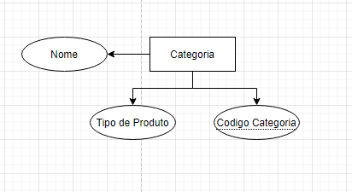
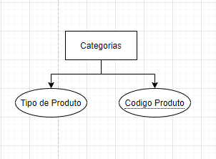

Slide 8
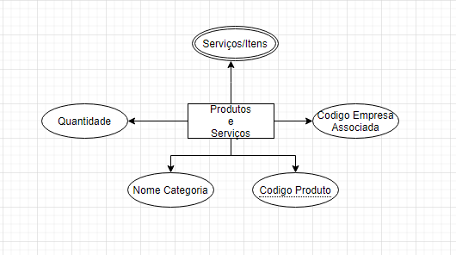
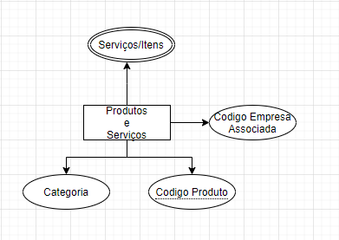

Slide 9
ESQUEMA RELACIONAL

Slide 10
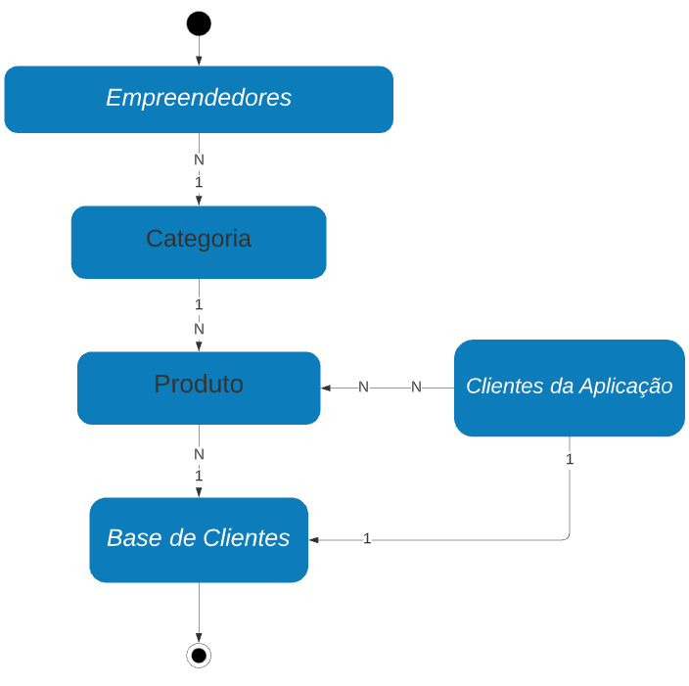

Slide 11
OBRIGADO(A)

